Slide 1
我的壓力誰能知？ 花蓮縣國中小資優生剛加入資優班壓力之研究
發表者:詹佾雲

Slide 2
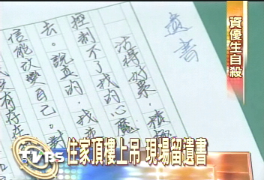
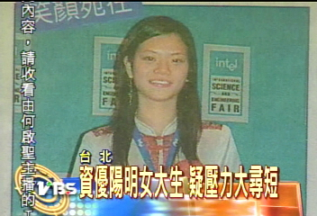
看過這種新聞畫面嗎？

Slide 3
真的全部都是這樣嗎？

Slide 4
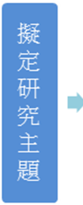
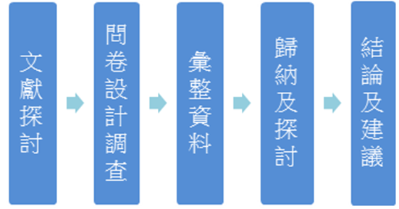
研究流程

Slide 5
專業名詞解釋------資優生
政府鑑定
智商前百分之三

Slide 6
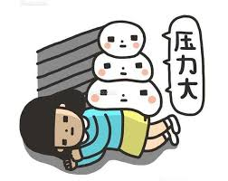
專業名詞解釋------壓力
心理學
一種心情感覺
黃以謙醫師
壓力有分好壞

Slide 7
網路問卷發送方法

Slide 8
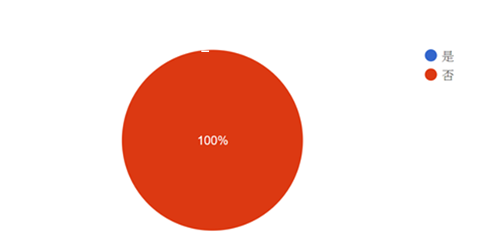
研究結果1
加入資優班時有沒有感覺到老師們盯著你一舉一動的眼光？

Slide 9
研究結果2
加入資優班後親戚們是否會一直問你考幾分？

Slide 10
研究結果3
加入資優班後是否覺得同學們對你的目光不同了？

Slide 11
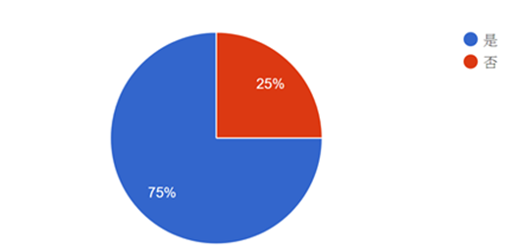
研究結果4
給你一次機會你還會加入資優班嗎？

Slide 12
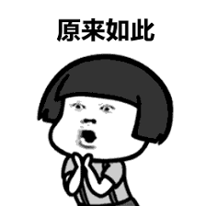
研究結果 最終
大部分資優生並沒有感覺到壓力
少部分資優生被放大並且誤認

Slide 13
研究建議與檢討
問卷數量太少
範圍太小
加入花蓮擁有資優方案的學校

Slide 14
報告完畢

